Slide 1




مادة العلوم
الصف الثاني متوسط الفصل الدراسي الأول الوحدة الثانية إعداد الأستاذ /
صابر بن دخيل الله السيالي
للأمانة العلمية :تم اقتباس بعض الشرايح من عروض أخرى والعمل عليها وفق استراتيجيات التعلم النشط
مدرسة أبي دجانة المتوسطة

Slide 2


المادة
الحرارة وتحولات المادة
سلوك الموائع
الفصل 3
ما الطاقة ؟
تحولات الطاقة
الفصل4

Slide 3

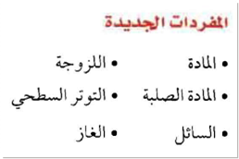

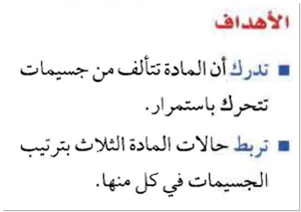

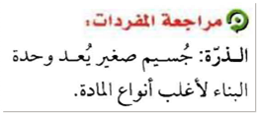
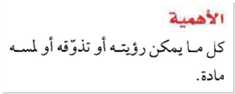
المادة

Slide 4

ما هي المادة؟
ماهي حالات المادة؟
مما تتكون المادة؟
ما الذي يحدد حالة المادة؟
قارن بين حالات المادة ؟

Slide 5



Slide 6
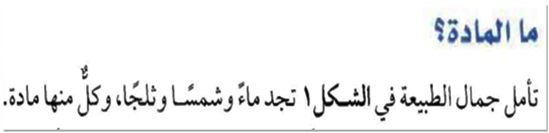
المادة
هي كل ما يشغل حيز من الفضاء وله كتلة.
مما تتكون المادة ؟
تتكون المادة من جزيئات والجزيئات تتكون من ذرات في حالة حركة مستمرة
ما هي حالات المادة ؟
1- صلبة 2- سائلة 3- غازية 4- بلازما

Slide 7
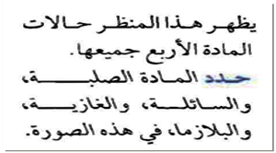
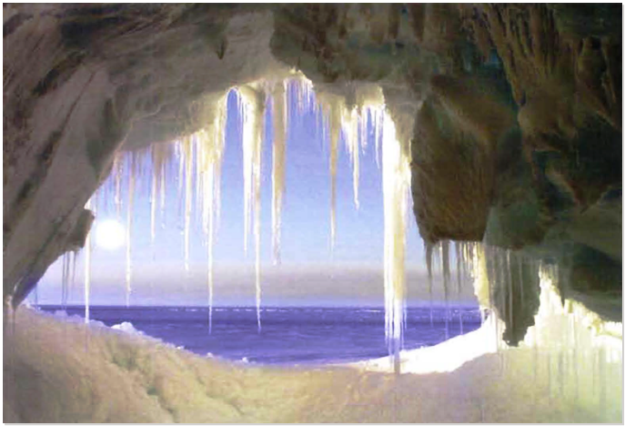

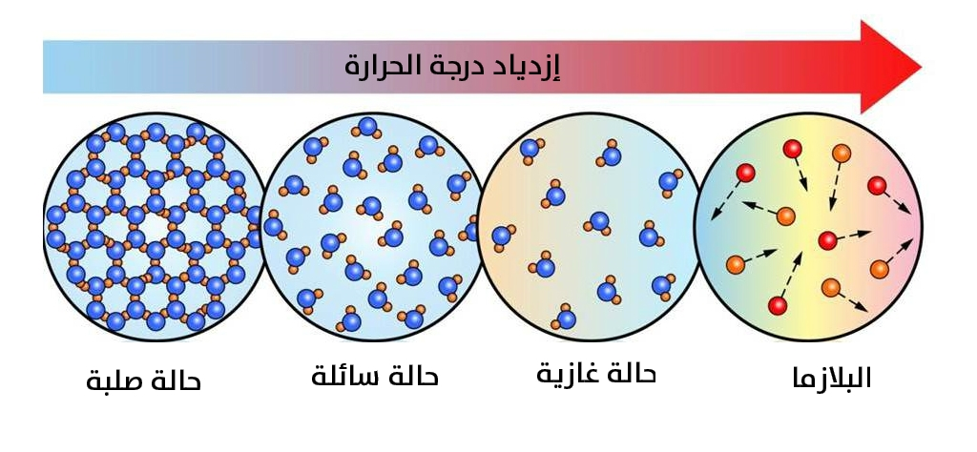
حالات المادة
الصلبة : الجليد
السائلة : الماء
الغازية : الهواء
البلازما : الشمس
حركة جزيئات المادة
1
قوة التجاذب بين الجزيئات
2

Slide 8


Slide 9
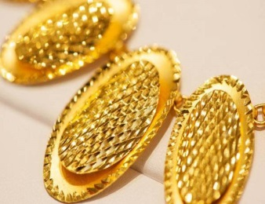
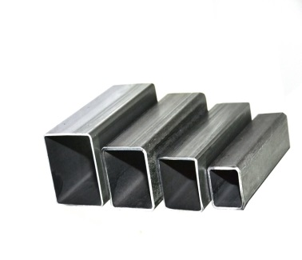
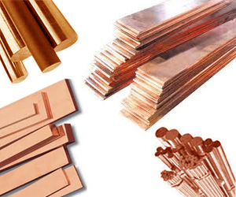

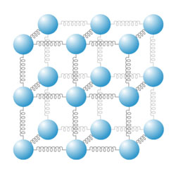


المواد الصلبة
فكر في بعض المواد الصلبة المألوفة لديك ؟
ما الخصائص التي تشترك فيها المواد الصلبة ؟
1- المادة الصلبة لا تأخذ شكل الوعاء الذي توضع فيه لأن جزيئاتها متراصة فيه بعضها بجانب بعض كما في الشكل
3- تتحرك جزيئات المادة الصلبة حركة اهتزازية في مكانها .
2-مواد محددة الشكل والحجم

Slide 10
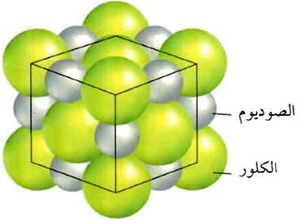
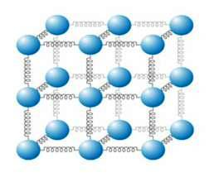
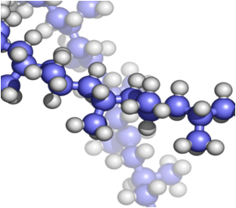

أنواع المواد الصلبة من حيث ترتيب الجزيئات
المواد
غير البلورية
المواد البلورية
تترتب الجزيئات فيها بشكل عشوائي
مثل المطاط والبلاستيك والزجاج
تترتب الجزيئات فيها بشكل هندسي منتظم ويطلق عليه بلورة مثل السكر والرمل والثلج

Slide 11
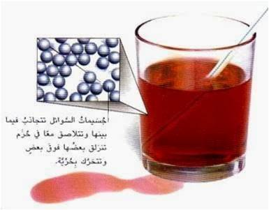

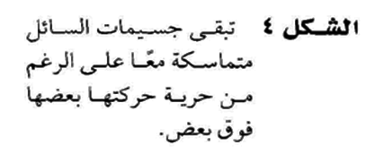
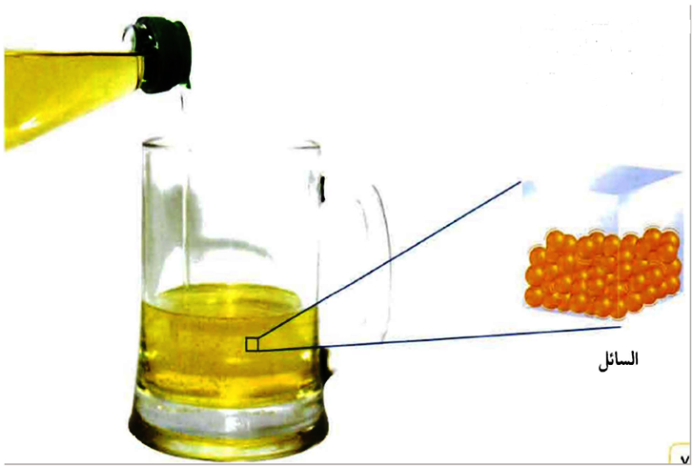

السوائل
كيف تصف خصائص السائل ؟
1- تأخذ شكل الإناء الذي يوضع فيه علل؟
2- مواد لها حجم ثابت وشكل متغير
السبب في سهولة تغير شكل السائل هو أن جزيئاته تتحرك بحرية أكبر من حركتها في المواد الصلبة مما يجعله يأخذ اشكالاً مختلفة.
3- حرة الحركة
Notes:
ي سهول

Slide 12
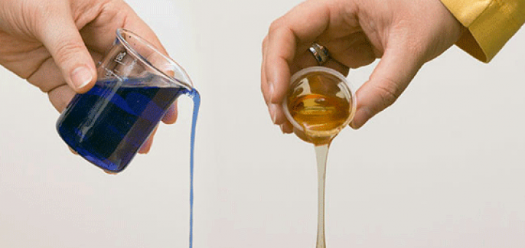
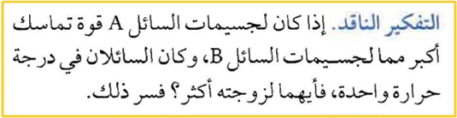
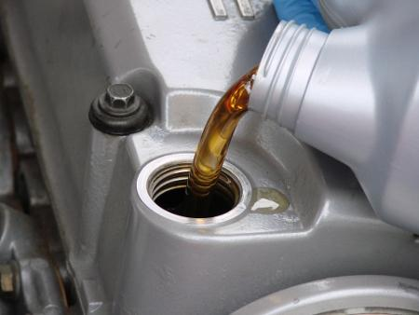
كيف تنساب السوائل المختلفة ؟
تنساب بعض السوائل بسهولة أكثر من غيرها,
فالماء ينساب أسرع من العسل وهذا ما يسمى باللزوجة
لزوجة العسل أكبر من لزوجة الماء
- كلما زادت لزوجة السائل قلت
تعريف اللزوجة :
هي مقاومة السائل للجريان أو الإنسياب.
سرعة جريانه
السائل A فكلما كانت قوة التماسك بين جزيئاته أكبر ، كانت اللزوجة أكبر
سؤال ذهبي
لماذا يصنع زيت محرك السيارة بحيث تتناسب لزوجته مع درجات حرارة مختلفة ؟
لضمان بقاء الزيت في الحالة السائلة حتى يحمي المحرك في أثناء عمله في مختلف الظروف الجوية المتباينة .

Slide 13
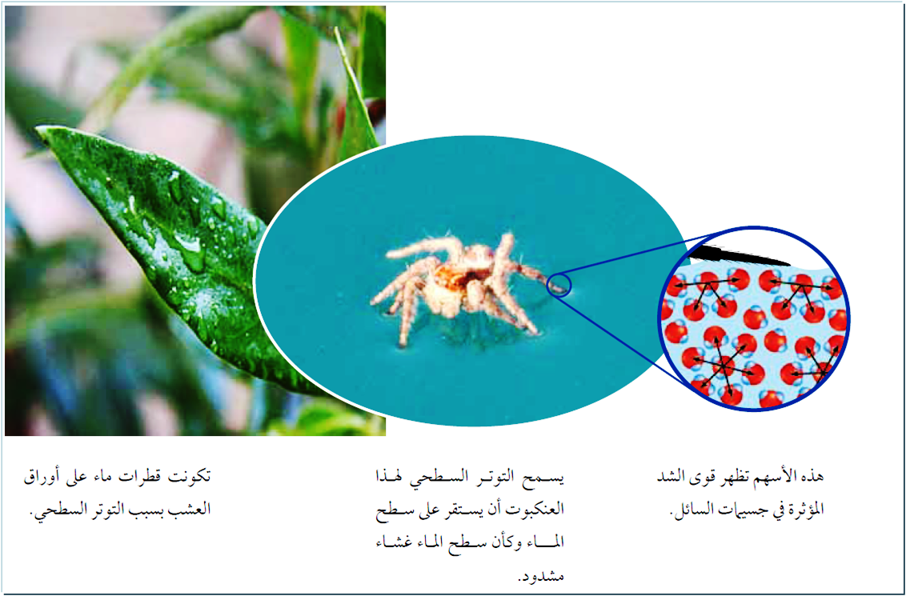
هل يمكن وضع إبرة على سطح الماء لتطفو؟ ولماذا؟
نعم
لان قوى التماسك بين جسيمات السائل تجعل جسيمات السطح بعضها يشد بعض وتقاوم التباعد وهذا ما يسمى بالتوتر السطحي.
ما هو التوتر السطحي ؟
هي قوة غير متوازنة تؤثر على جزيئات السطح فتجعـله يبدو مشدوداً

Slide 14

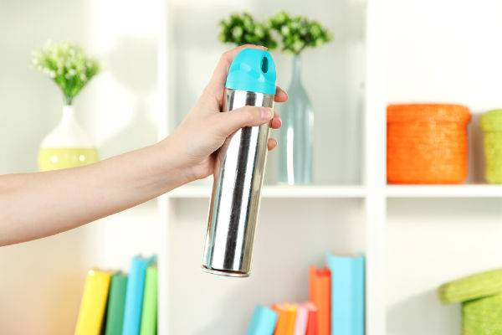
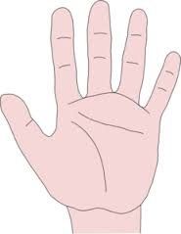
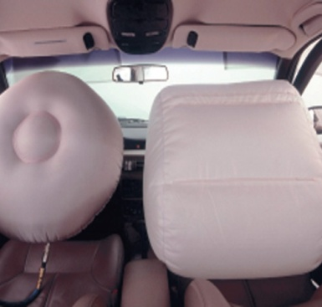
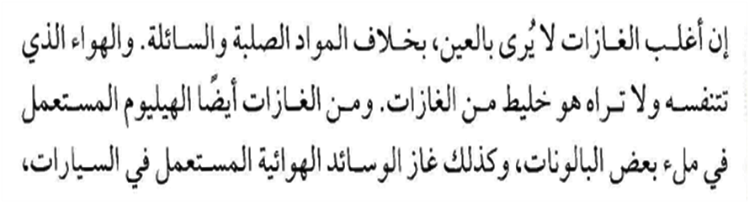
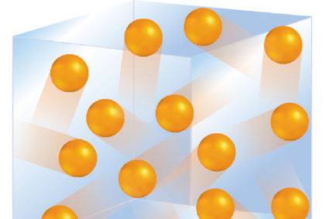
الغازات
حركة الغازات
المواد والأدوات : علبة ملطف الجو ( أو عطر )
الخطوات: رش كمية قليلة من ملطف الجو في إحدى زوايا غرفة الصف
مناقشة: بعد مرور وقت قصير ...
@ من استطاع شم الرائحة .. يرفع يده
@ ماذا حصل لجسيمات الغاز ؟
تحركت جسيمات الغاز وانتشرت بسرعة في جميع الإتجاهات لتملأ حيز الغرفة كله بدليل أن الجميع شم رائحة المعطر

Slide 15

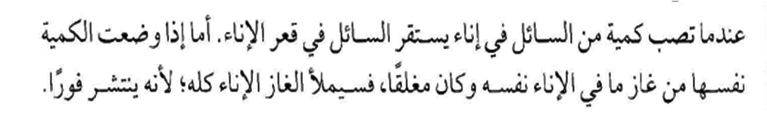
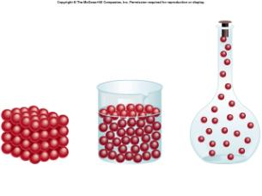
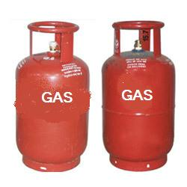

الغازات
ماهي خواص الغازات؟
1- جسيمات المواد الغازية بعيدة بعضها عن بعض وتتحرك بسرعة كبيرة في جميع الاتجاهات وتنتشر بعيداً .
2- مواد ليس لها شكل ثابت وليس لها حجم ثابت أيضاً
3- لجسيمات الغاز قابلية للإنضغاط والتمدد في الأوعية المغلقة حيث تقترب جزيئاته من بعضها ويقل الحجم
ما الفرق بين الغاز والبخار ؟
سؤال ذهبي
البخار: حالة غازية لمادة تكون في درجات الحرارة العادية سائلة أو صلبة , فالماء مثلاً في درجة حرارة الغرفة يكون في الحالة السائلة وعندما يتحول إلى الغازية يسمى بخاراً

Slide 16

تقويم

Slide 17
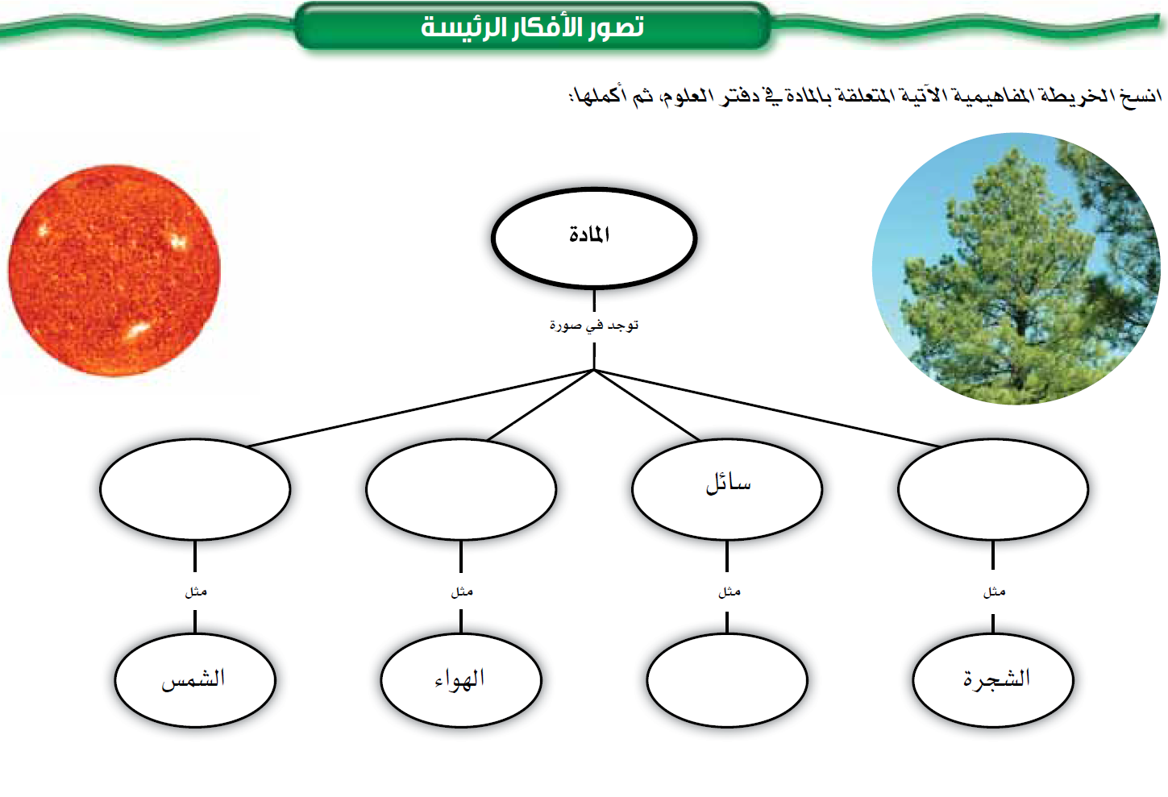
بلازما
غاز
صلب
زيت

Slide 18

س : قارن بين المواد البلورية وغير بلورية؟
س : ما هو المصطلح العلمي لما يلي:
....................... هي قوة غير متوازنة تؤثر على جزيئات السطح فتجعـله يبدو مشدوداً
المواد البلورية:تترتب الجزيئات فيها بشكل هندسي منتظم ويطلق عليه بلورة مثل السكر والرمل والثلج
غير بلورية :تترتب الجزيئات فيها بشكل عشوائي
مثل المطاط والبلاستيك والزجاج
التوتر السطحي

Slide 19
صح أو خطأ :
جسيمات المواد الغازية بعيدة بعضها عن بعض وتتحرك بسرعة كبيرة في جميع الاتجاهات وتنتشر بعيداً ( )
صح

Slide 20

انتهى الدرس
مع تمنياتي للجميع بالتوفيق
معد هذا العمل:
أ. صابر دخيل الله السيالي
معلم مادة العلوم بمتوسطة أبي دجانة بمكة المكرمة..
الواجب
س1 س2 س3
صفحة 74

Slide 21
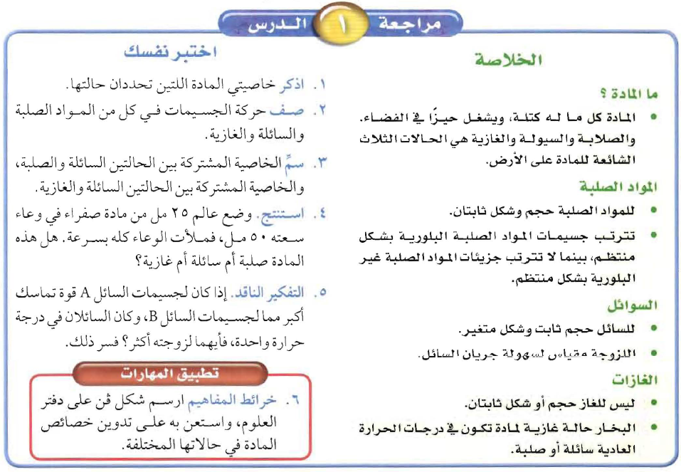

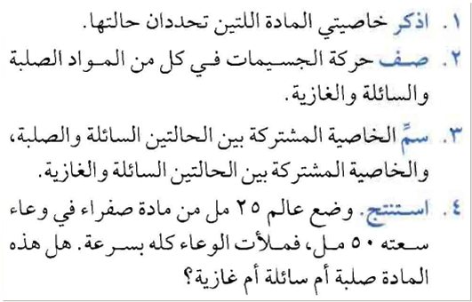
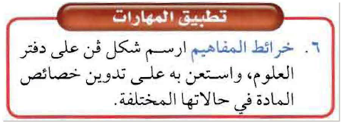
1- حركة جسيماتها وقوة التجاذب بين جسيماتها
2- في الحالة الصلبة تكون الجسيمات قريبة من بعضها وتهتز في مكانها ...
وفي الحالة السائلة تكون الجسيمات أبعد وتستطيع التدفق والإنزلاق فوق بعضها ...
أما في الحالة الغازية فالجسيمات بعيدة عن بعضها وتتحرك بسرعة كبيرة
3- المواد الصلبة والسائلة :
حجمها ثابت
المواد السائلة والغازية :
تأخذ شكل الوعاء الذي توضع فيه
4- غازية ، لأن جسيمات الغاز تأخذ شكل وحجم الإناء الذي توضع فيه.

Slide 22
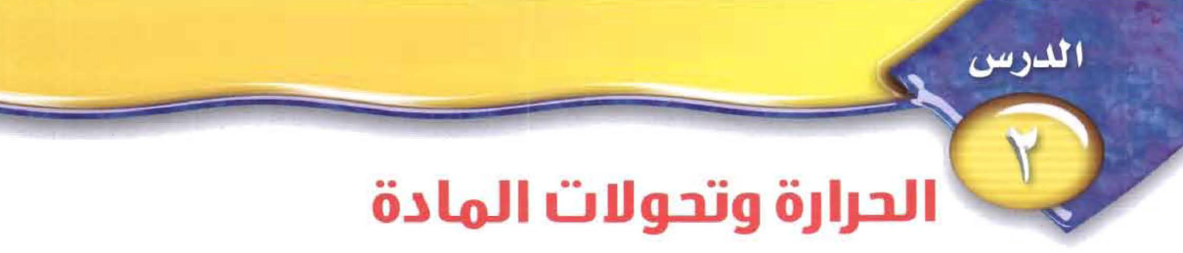
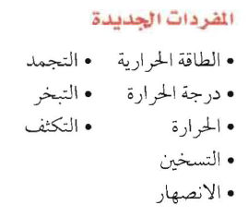
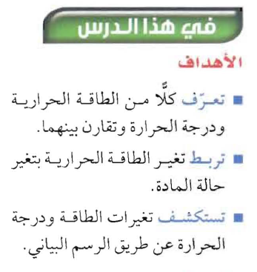
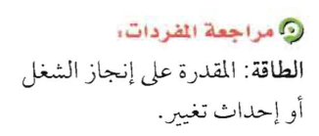

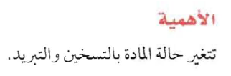

Slide 23
ما هي الطاقة ثم اذكر بعض أنواعها؟
قارن بين الطاقة الحرارية ودرجة الحرارة؟
ماهي الحرارة؟
عرف الحرارة النوعية؟
وضح التغيرات التي يمكن أن تطرأ على المادة؟

Slide 25
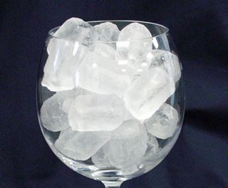
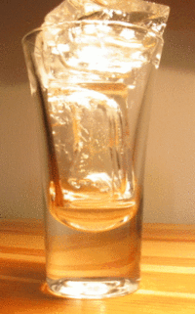

صف حالة الثلج قبل وبعد الانصهار
عندما نضع قطعة من الثلج في كأس ونتركها تنصهر ، نجد أنها تتحول من الحالة الصلبة الى الحالة السائلة.

Slide 26

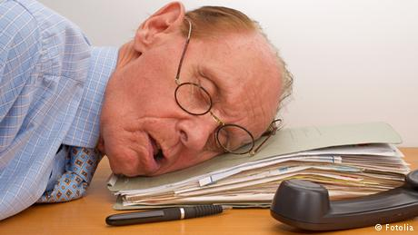

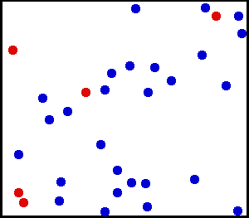
ما هي الطاقة ؟
هي القدرة على انجاز الشغل أو إحداث تغيير
تعتمد حركة الجسيمات على طاقتها الحركية ، وكلما كانت طاقتها الحركية أكبر كانت سرعتها أكبر ، وزادت المسافات بينها .

Slide 27

سؤال ذهبي؟

Slide 28
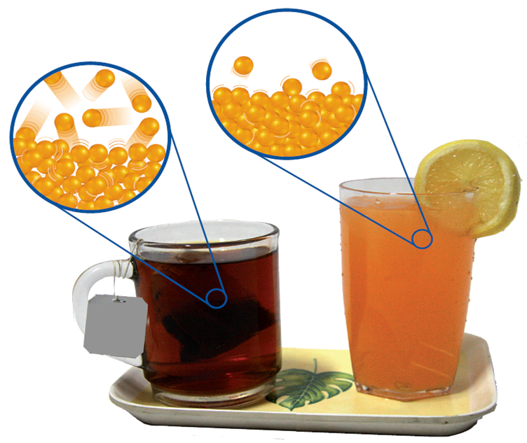
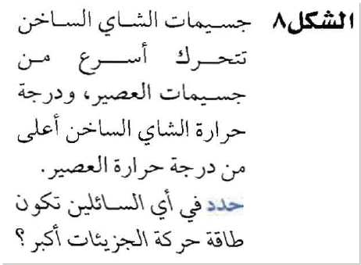
ولماذا؟
جسيمات الشاي الساخن لان جزيئاته اكتسبت طاقة حرارية

Slide 29
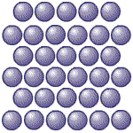
صف حركة الجزيئات عندما تكون طاقتها الحركية قليلة؟
حركتها بطيئة

Slide 30
قارن بين الطاقة الحرارية ودرجة الحرارة؟
الطاقة الحرارية : مجموع الطاقة الحركية وطاقة الوضع للجسيمات
درجة الحرارة : متوسط الطاقات للجسيمات
هي عملية انتقال الطاقة الحرارية من مادة درجة حرارتها أعلى الى مادة درجة حرارتها أقل
ماهي الحرارة ؟

Slide 31
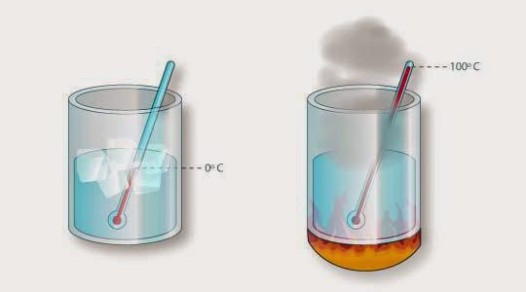
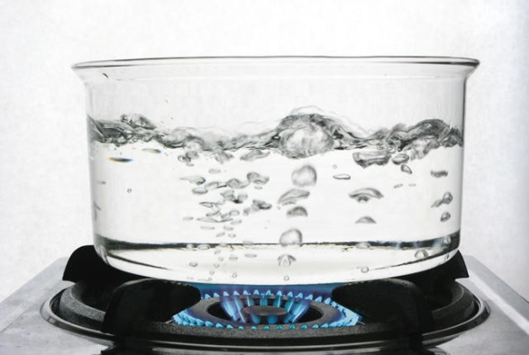
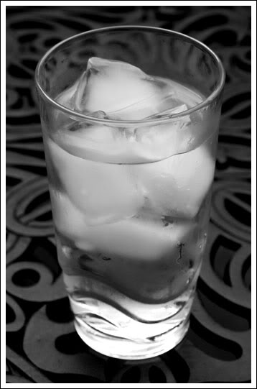


كلما زادت الطاقة الحرارية الطاقة الحركية الجزئيات وبالتالي درجة الحرارة
العلاقة بين الطاقة الحرارية وطاقة حركة الجزيئات ودرجة الحرارة :
طاقة حركة
طاقة وضع
تزيد
تزيد

Slide 32
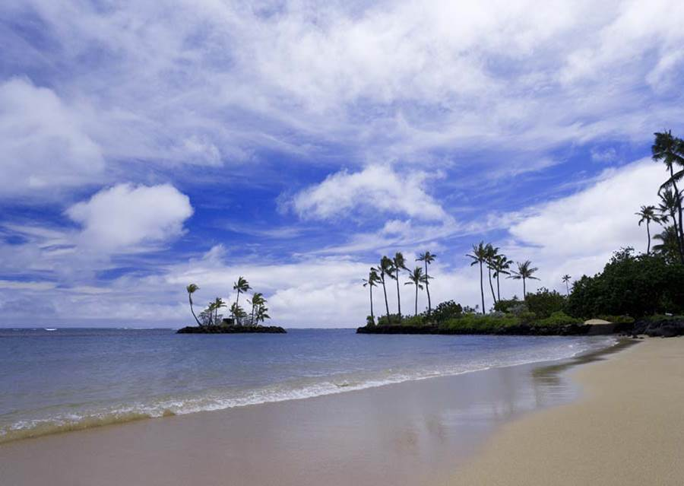

هل هناك فرق بين حرارة الرمل والماء
عندما نذهب لرحلة على الشاطئ ؟فسر ذلك؟!
منها

Slide 33


الحرارة النوعية
كمية الحرارة اللازمة لرفع درجة حرارة 1جم من المادة درجة واحدة سيليزية
تقسم المواد حسب الحرارة النوعية إلى :
مواد حرارتها النوعية منخفضة
مواد حرارتها النوعية مرتفعة
مثل الفلزات والرمل
تسخن وتبرد بسرعة
لأنها تحتاج إلى كميات قليلة من الحرارة
مثل الماء
يسخن ويبرد ببطء
لأنه يحتاج إلى كميات أكبر من الحرارة

Slide 34

التغيرات بين الحالات الصلبة و السائلة
يكتسب الثلج طاقة حرارية وترتفع درجة حرارته فيتجول من صلب الى سائل .
عملية التحول من الحالة الصلبة إلى الحالة السائلة تسمى
الانصهار
هي درجة الحرارة التي يتم عندها تحول المادة من صلبة الى سائلة
درجة الانصهار
لماذا لا تنصهر المركبات غير البلورية مثل المطاط والزجاج بالطريقة نفسها التي تنصهر بها المركبات البلورية ؟
سؤال ذهبي
لأنها لا تمتلك تركيبا بلوريا ليتحطم

Slide 35


ما هي العملية
المعاكسة للإنصهار ؟
عملية التحول من الحالة الصلبة إلى الحالة السائلة تسمى انصهار
التجمد
التحول من الحالة السائلة إلى الحالة الصلبة
هي درجة الحرارة التي يتم عندها تحول المادة من السائلة الى الحالة الصلبة
درجة التجمد

Slide 36


التغيرات بين الحالات السائلة والغازية
التحول من الحالة السائلة إلى الحالة الغازية
التبخر
هي درجة الحرارة التي يتم عندها تحول المادة من الحالة السائلة الى الحالة الغازية
درجة الغليان
ترتفع درجة حرارة الماء عند تسخينه حتى تصل إلى 100 س عندها يبدأ الماء السائل في التحول إلى غاز.
التبخر
التكثف
التحول من الحالة الغازية إلى الحالة السائلة

Slide 37





التغيرات بين الحالات الصلبة والغازية
عندما تكتسب جسيمات سطح المادة الصلبة طاقة كافية لتصبح غازاً يمكن أن تتحول من الحالة الصلبة الى الحالة الغازية مباشرة دون المرور بالحالة السائلة
التسامي
التحول من الحالة الصلبة إلى الحالة الغازية دون المرور بالحالة السائلة
اليود كلمة يونانية تعني .. ارجواني حيث يتميز لون الغاز الناتج عن تسامي اليود بلون أرجواني أو بنفسجي غامق
مثال
تسامي
حرارة
مادة اليود
يستخدم الجليد الجاف كمادة تبريد في عمليات الإسعاف وفي حفظ بعض المواد باردة وجافة

Slide 38
تقويم

Slide 39

تبخر
إنصهار
غاز
+ حرارة
سائل
+ حرارة
صلب
تكثف
تجمد
- حرارة
- حرارة

Slide 40
انتهى الدرس
مع تمنياتي للجميع بالتوفيق
معد هذا العمل:
أ. صابر دخيل الله السيالي
معلم مادة العلوم بمتوسطة أبي دجانة بمكة المكرمة..
الواجب
س1 س2 س3
صفحة 82

Slide 41


1- الطاقة الحرارية: مجموع طاقة الجسيمات ،
درجة الحرارة: متوسط طاقة الجسيمات .
2- عندما تزيد الطاقة الحرارية للجسيمات تزداد طاقتها الحركية وبالتالي تتغلب على قوى التماسك التي تربط بينها (والعكس)
مثل: تحول الجليد الى ماء
3- الإنصهار والتبخر والتسامي
4- الغليان: يحدث سريعاً عندما تتحول جميع الجسيمات من كل أجزاء السائل الى الحالة الغازية
- التبخر: يحدث بطيئاً عندما تتحول بعض الجسيمات من سطح السائل الى الحالة الغازية
5- انخفاض درجة حرارة الجسم بسبب امتصاص الماء الموجود على الجلد حرارة من الجسم أثناء الخروج
6-لأن الطاقة الممتصة تستخدم لتحطيم قوى التماسك

Slide 42





3

Slide 43
عرف الضغط ؟
ماهي العوامل المؤثرة على الضغط ؟
ما هو الضغط الجوي وما علاقته بالارتفاع؟

Slide 45

3
ما هي الموائع ؟
المائع : كل مادة لها خاصية الجريان و الإنتشار
السوائل والغازات

Slide 46
ماهو الضغط ؟
الضغط (ض) : هو القوة(ق) المؤثره على وحدة المساحات (س).
من التعريف استنتج العلاقة الرياضيه لحساب الضغط ؟
ض= ق ÷ س
من العلاقة الرياضيه استنتج وحدة قياس الضغط ؟
ض = نيوتن ÷ م2
باسكال = ن ÷ م2

Slide 47








الضغط أكبر لأن المساحة التي أثرت عليها القوة (وزن الجسم) أصغر

Slide 48
إذا زادت القوه ............. الضغط
إذا زادت المساحة ................الضغط
ماذا يحدث للضغط إذا اختلفت القوة أو المساحة ؟
يزيد
يقل

Slide 49
سؤال ذهبي؟

Slide 50
من المثلث استنتج قانون القوه وقانون المساحه ؟
ض = ق ÷ س
س= ق ÷ ض
. ق = ض× س
ص
ق
ض
س

Slide 51
أمثله /
مثال 1 : أحسب الضغط الناتج عن تأثير قوة مقدارها 5 نيوتن في مساحة مقدارها 2م2 ؟
ض = ق ÷ س
ض = 5 ÷ 2
ض = 2.5 باسكال

Slide 52
سؤال ذهبي؟

Slide 53
مثال 2 : أحسب القوه المؤثره على سطح مساحته 5 م2 وينشأ عنها ضغط مقداره 5 باسكال ؟
ق = ض × س
ق = 5 × 5
ق = 25 ن

Slide 54

الغلاف الجوي يشمل الغازات والأبخرة التي تحيط بالأرض الكروية الشكل .
ما هو الضغط الجوي ؟
هو ضغط الهواءالمحيط بالأرض
بسبب قوة الجاذبية الأرضية
وقيمة الضغط الجوي هي 101,3 كيلو باسكال
عند مستوى سطح البحر
أي 101300 نيوتن / م2 أو باسكال

Slide 55

علل لما يلي :
1 – الضغط الجوي كبير ومع ذلك لانشعر به ؟
لان الضغط الناتج عن السوايل داخل الجسم يعادل الضغط الجوي الواقع عليه فيتوازن الضغط .
2- كلما زاد الارتفاع عن سطح البحر قل الضغط الجوي ؟
بسبب وجود جسيمات أقل من الهواء فيقل عدد التصادمات ويقل الضغط
نشعر بطنين في الاذن عندما نصعد طائرة او نتسلق جبلا ؟
لان الضغط الجوي يقل ويصبح ضغط الهواء داخل الاذن اكبر من الخارج مما يؤدي الى خروج الهواء من الاذن ونشعر بالطنين.

Slide 56
تقويم

Slide 57


* أكمل الفراغات التالية :
1- العوامل التي يعتمد عليها الضغط : ................. و .....................
2- الضغط الجوّي هو ...................... بسبب ...................................
3- يقل الضغط الجوي كلما ........... الارتفاع عن سطح الأرض
المساحة
القوة
قوة الجاذبية الأرضية
ضغط الهواء
زاد
*
* التفكير الناقد : ماذا نفعل حتى نسهّل إنسكاب الحليب من العلبة ؟
نقوم بعمل فتحتين في العلبة بحيث يضغط الهواء جوي على سطح السائل من الفتحة الأولى فيندفع السائل من الفتحة الثانية وينسكب بسهولة

Slide 58
انتهى الدرس
مع تمنياتي للجميع بالتوفيق
معد هذا العمل:
أ. صابر دخيل الله السيالي
معلم مادة العلوم بمتوسطة أبي دجانة بمكة المكرمة..
الواجب
س1 س2 صفحة 91

Slide 59
ما هي العوامل المؤثرة في ضغط الهواء المحصور؟
متى يطفو الجسم ومتى ينغمر؟
اذكر نص مبدأ ارخميدس؟
ما هي الكثافة؟
اذكر نص مبدأ باسكال؟

Slide 61




الهواء المحصور: هو الهواء الموجود داخل إناء محكم الاغلاق مثل بالون أو زجاجة مغلقة

Slide 62

العوامل المؤثرة في ضغط الهواء المحصور
1- حجم الاناء
كلما نقص حجم الاناء كلما زاد ضغط الغاز المحصور
عند ثبوت درجة الحرارة
2- درجة الحرارة
كلما زادت درجة الحرارة كلما زاد ضغط الغاز المحصور
عند ثبوت الحجم
جزيئات
الهواء المحصورة
عندما
يقل الحجم
عند رفع
درجة الحرارة

Slide 63





يزداد الضغط
سينفجـر الإناء

Slide 64







ما هي قوة الدفع ؟
قوة الدفع : هي قوة دفع المائع للأجسام الى الأعلى لذلك يشعر الانسان أنه أخف وزنا عندما يكون في الماء .
ماذا يحدث
إذا كانت قوة الدفع المؤثرة في جسم داخل مائع مساوية وزن الجسم ؟
سيبقى الجسم عائماً يطفو في المائع ، فلا يرتفع الى أعلى ولا يسقط الى أسفل
متى ينغمر الجسم ؟
ينغمر الجسم إذا كانت قوة الدفع أقل من وزنه

Slide 65


مقارنة
اذا كان وزن الجسم أكبر من قوة الدفع
اذا كان وزن الجسم مساوي لقوة الدفع
يطفو الجسم على الماء
ينغمر الجسم في الماء

Slide 66




1
عند وضع جسم في اناء مملوء الى حافته بالماء سينسكب بعض الماء
2
عند وزن الماء المنسكب ( المزاح) سنحصل على مقدار قوة الدفع المؤثرة في الجسم
قوة الدفع = وزن السائل المزاح

Slide 67




ينص مبدأ أرخميدس على :
أن قوة الدفع المؤثرة في جسم داخل مائع تساوي وزن المائع الذي يزيحه هذا الجسم
المائع المزاح
ق الدفع
وزن المائع المزاح = قوة الدفع المؤثرة على الجسم

Slide 68









الكثافة : هي مقدار كتلة الجسم مقسوماً على حجمه
هل هذه الأجسام تطفو أو تنغمر؟

Slide 69


طبقا لقانون الكثافة
متى يطفو الجسم
على سطح السائل؟
متى يكون الجسم
معلقا في السائل؟
متى ينغمر الجسم
في السائل؟
اذا كانت
كثافة الجسم أقل من كثافة السائل
اذا كانت
كثافة الجسم = كثافة السائل
اذا كانت
كثافة الجسم أكبرمن كثافة السائل

Slide 70
من المثلث نستنتج قانون الكثافه والكتله والحجم :
الكثافه = الكتله ÷ الحجم
الحجم = الكتله ÷ الكثافه
الكتله = الكثافه×الحجم
ا
الكتله
الحجم
الكثافه

Slide 71
ماهي وحدة قياس ما يلي :
الكتلة .................
الحجم .................
الكثافة ..................
جم أو كجم
سم أو م3
جم / سم3
كثافة الماء 1 جم /سم3
أي جسم كثافته اقل من كثافة الماء فإنه :
يطفو
أي جسم كثافته أعلى من كثافة الماء فإنه :
ينغمر

Slide 72
احسب كثافة جسم ينغمر في الماء اذا علمت أن كتلته 16 جم وحجمه 4سم3؟ وهل يطفو أو ينغمر في الماء
الكثافه = الكتله ÷ الحجم
الكثافه = 16 ÷ 4
الكثافه = 4 جم / سم3
كثافة الجسم اكبر من كثافة الماء وبالتالي ينغمر

Slide 73


Slide 74







ماذا يحدث عند الضغط بقوة على علبة بلاستيكية مملؤة بالماء محكمة الإغلاق ؟
يتوزع الضغط الإضافي بالتساوي على الماء الموجود في العلبة المغلقة وقد تنفجر العبوة
ان الزيادة في الضغط على سائل محصور والناتجة عن قوة خارجية تنتقل بالتساوي الى جميع أجزاء السائل
وهو ما يشير إليه
مبدأ باسكال
تطبيقات لمبدأ باسكال

Slide 75











Slide 76
تقويم

Slide 77
احسب كتلة جسم كثافته 2جم /سم3 اذا علمت ان حجم الجسم 10 سم3؟ وهل يطفو أو ينغمر؟
الكتله = الكثافه × الحجم
الكتله = 2 × 10
الكتله = 20 جم
كثافة الجسم اكبر من كثافة الماء وبالتالي ينغمر

Slide 78
انتهى الدرس
مع تمنياتي للجميع بالتوفيق
معد هذا العمل:
أ. صابر دخيل الله السيالي
معلم مادة العلوم بمتوسطة أبي دجانة بمكة المكرمة..
الواجب
س3 س4 س5
صفحة 91

Slide 79



1- يزداد الضغط
2- يقل الضغط الجوي بزيادة الارتفاع .
3- عند التأثير بقوة في مائع محصور تتوزع زيادة الضغط على جميع أجزاء السائل بالتساوي
4- أن قوة الدفع المؤثرة في الجسم أكبر من وزنه
5- لأن الضغط الجوي المؤثر عليها أكبر بكثير من الضط الداخلي لذلك تتهشم

Slide 80
إجابة مراجعة الفصل ص 96

Slide 81

مراجعة الفصل الثالث
الغاز
السائل
الحرارة
درجة الحرارة
التكاثف

Slide 82
مراجعة الفصل الثالث
التبخر
الكثافة
الضغط
مبدأ باسكال

Slide 83


Slide 85


Slide 86


Slide 87

عزيزي الطالب /
هذا العمل كلفني الكثير من الوقت والجهد وكل ما أتمناه
أن أرى ثماره في نجاحك بتفوق.
اسأل الله العظيم أن يكون هذا العمل خالصا لوجهه الكريم.
معد ومنفذ هذا العمل :
أ. صابر دخيل الله علي السيالي
معلم مادة العلوم بمتوسطة أبي دجانة بمكة المكرمة
(للأمانة العلمية : تم اقتباس شرائح من عروض أخرى لآخرين وتعديلها بما يتلائم مع طريقتي في الشرح وذلك لتعم الفائدة كتب الله لنا ولهم الأجر )
كل ما تحتاجه إليه من معلومات وعروض تخص المادة سوف تجدها على هذا الحساب :
sabir_511 @

Slide 88




Slide 89







Slide 90
ما هي الطاقة؟
قارن بين اشكال الطاقة الحركية و طاقة الوضع؟

Slide 92





الطاقة هي : القدرة على إحداث تغيير
يحدث التغيير
عندما تنتقل الطاقة من جسم إلى آخر.
يسخن المقعد أكثر عندما تنتقل إليه الطاقة من أشعة الشمس
متى يحدث التغيير ؟
لجميع الأجسام القادرة على التغيير( طاقة)

Slide 93









ما نوع الطاقة التي تمتلكها الأجسام في الصور التالية ؟
طاقة حركية
كرة البولينج
حركته
الطاقة الحركية : هي طاقة يمتلكها الجسم بسبب ............................

Slide 94



العوامل المؤثرة على الطاقة الحركية
تعتمد الطاقة الحركية على عاملين هما :.................. و....................
السرعة
الكتلة
والكتلة؟
تزداد الطاقة الحركية بزيادة السرعة والكتلة

Slide 95
سؤال ذهبي؟

Slide 96


أي الصورتين لها طاقة حركية اكبر ؟
الشاحنة لأن كتلتها أكبر

Slide 97




نعم
هل يمكن لجسم غير متحرك أن يكون له طاقة ؟!
إذا علقت كرة على ارتفاع معين من سطح الأرض
فلن يكون لها طاقة حركية لأنها ......................
ساكنة
من أين جاءت هذه الطاقة ؟
إذا تركت الكرة دون دفعها فإنها تسقط في إتجاه الأرض مكتسبة طاقة......................
حركية
عندما تسقط الكرة تتحول طاقة وضعها الى طاقة حركية

Slide 98




العوامل المؤثرة على طاقة الوضع
فكر جيداً
أي الإنائين له طاقة وضع أكبر: الأحمر أم الأزرق!! لماذا ؟
الإناء الأعلى ارتفاع له طاقة وضع أكبر لأنه يكتسب سرعة أكبر في أثناء السقوط
على افتراض أن للإنائين نفس الكتلة
أي الكُرتين لها طاقة وضع أكبر؟
الكرة الأكبر كتلة لها طاقة وضع أكبر
على افتراض أن للكرتين نفس الإرتفاع
تعتمد طاقة الوضع على عاملين هما : .................... و...................
الكتلة
الإرتفاع

Slide 99
تقويم

Slide 100


طاقة الوضع
الطاقة الحركية
أكمل
* هي الطاقة التي يكتسبها
الجسم بسبب .............
* تعتمد طاقة الوضع للجسم
على عاملين هما :
* هي الطاقة التي يمتلكها الجسم بسبب .............
* تعتمد الطاقة الحركية للجسم
على عاملين هما :
وضعه
حركته
1 - إرتفاع الجسم
2 - كتلة الجسم
1 - سرعة الجسم
2 - كتلة الجسم
اختار

Slide 101
انتهى الدرس
مع تمنياتي للجميع بالتوفيق
معد هذا العمل:
أ. صابر دخيل الله السيالي
معلم مادة العلوم بمتوسطة أبي دجانة بمكة المكرمة..
الواجب
س3 س4 س5
صفحة 91

Slide 102
ما هي اشكال الطاقة؟
قارن بين اشكال الطاقة المختلفة؟
مانوع الطاقة في الغذاء؟

Slide 104


الحرارية
الكيميائية
الضوئية
النووية
الكهربائية
أشكال أخرى للطاقة

Slide 105





أشكال أخرى للطاقة
يشعر الإنسان بالدفء عند التعرض لأشعة الشمس ، مما يدل على حصوله على الطاقة ..............................
الحرارية
قياس درجة حرارة عينة من ماء حار وأخرى من ماء بارد ، ثم خلط الكميتين معاً وقياس درجة حرارة المزيج الناتج .
نشاط
النتيجة : لقد انتقلت الطاقة الحرارية من الماء الحار إلى الماء البارد حتى أصبحت درجتا الحرارة لهما متساويتين .
ينتج جسمك طاقة حرارية بسبب التفاعلات الكيميائية التي تحدث فيه باستمرار .

Slide 106
سؤال ذهبي؟

Slide 107
لماذا يصبح الجسم ساخنا إذا امتص الطاقة الضوئيه؟
لأنها تتحول إلى طاقة حرارية.

Slide 108









هي الطاقة الناتجة عن التفاعلات الكيميائية فانت مثلا لديك طاقة كيميائية في جسمك تنتج من تفاعل الغذاء مع الأكسجين داخل الخلايا وتتحرر هذه الطاقة لتمكنك من المشي و الحديث وغيرها من الأنشطة
عملية الأكسدة في الجسم - هضم الطعام
عندما تتفكك المواد الكيميائية وتتشكل مواد كيميائية جديدة
اذكر أمثلة أخرى للطاقة الكيميائية
حرق الحطب – حرق الغاز الطبيعي في محطات توليد الطاقة الكهربائية – التمثيل الضوئي

Slide 109





هي شكل من أشكال الطاقة وهي التي تجعلك قادر على رؤية الأشياء من حولك
كم تبلغ سرعة الضوء في الهواء؟
ينتقل ضوء الشمعة في الهواء بسرعة كبيرة جداً تصل إلى 300000 كم /ث تقريباً .
عندما يمتص الجسم الضوء يصبح أسخن ، لأنه امتص الطاقة من الضوء وتحولت الى طاقة حرارية تسمى هذه الطاقة التي يحملها الضوء
يظهر الشكل6 ملفاً من السلك ينتج الطاقة الإشعاعية عند تسخينه و يتطلب ذلك طاقة
ما نوع الطاقة التي تسخن الفلز ؟
ماذا يحدث للضوء عندما يسقط على سطح جسم ما؟
الطاقة الكهربائية
طاقة الإشعاع
عندما يسقط الضوء على سطح ما فقد يُمتص أو ينفذ أو ينعكس

Slide 110






اذكر أهم الاستعمالات الشائعة للطاقة الكهربائية ؟
ما هي الطاقة الكهربائية ؟

Slide 111





ما هي الطاقة النووية ؟
هي أحدث أنواع الطاقة وتنتج من المواد المشعة مثل: اليورانيوم
تستخدم المحطات النووية الطاقة المخزنة في أنوية الذرات لتوليد الطاقة الكهربائية فلكل نواة ذرة طاقة نووية
ولهذه الطاقة استخدامات كثيرة مثل :
& انتاج التيار الكهربائي .
& تستخدم في المجالات الطبية .
& تستخدم في صنع الأسلحة مثل :
بعض أنواع المتفجرات .
يحتاج إطلاق الطاقة النووية إلى عمليات صعبة تتطلب بناء معدات معقدة يتضمنها المفاعل النووي كما في الشكل

Slide 112
تقويم

Slide 113
أشكال أخرى للطاقة
الطاقة | التعريف
الطاقة الحرارية
هي الطاقة التي تملكها جسيمات المادة
طاقة الإشعاع
هي الطاقة التي يحملها الضؤ
الطاقة الكهربائية
هي الطاقة التي يحملها التيار الكهربائي
الطاقة الكيميائية
هي الطاقة المختزنة في الروابط الكيميائية
هي الطاقة التي تملكها أنوية الذرات
الطاقة النووية

Slide 114
أكمل الفراغات فيما يلي بما تراه مناسب:
الكيميائية
عندما تتحطم المركبات الكيميائية وتتشكل مركبات جديدة فانه يتم إطلاق الطاقة................
درجة حرارة الجسم
تزداد الطاقة الحرارية للمادة بزيادة.......................
ضوئية
حرارية
عند احتراق الشمعة تتحول الطاقة الكيميائية المختزنة فيها إلى طاقة
وطاقة
كيميائية
الغذاء يحتوي على طاقة

Slide 115
انتهى الدرس
مع تمنياتي للجميع بالتوفيق
معد هذا العمل:
أ. صابر دخيل الله السيالي
معلم مادة العلوم بمتوسطة أبي دجانة بمكة المكرمة..
الواجب
س1 س2 س3
صفحة 106

Slide 116


1- للسيارتين عند السرعة العالية طاقة حركية كبيرة ينجم عنها تحطم أكبر عند تصادم السيارتين.
2- تتحول الطاقة الكيميائية عند حرق الخشب إلى طاقة حرارية وإشعاعية.
3- طاقة كيميائية.
4- للزهرية ذات الكتلة الأكبر طاقة وضع أكبر.
5- لكرة اليد كتلة أقل لذا يجب أن تتحرك بسرعة أكبر, أما عندما تتحرك الكرتان بسرعتين متساويتين فيكون لكرة القدم طاقة حركية أكبر.

Slide 117







اذكر أمثلة لأجهزة استعملتها اليوم ؟
حدد أنواع الطاقة المتحولة في هذه الأجهزة ؟
مثال : تتحول الطاقة الكهربائية إلى طاقة ضوئية عند استخدام المصباح
تغير أشكال الطاقة
للطاقة أشكال مختلفة منها الطاقة الكهربائية والحرارية والكيميائية وتتحول الطاقة باستمرار من شكل إلى أخر

Slide 118


تغير أشكال الطاقة
تتبع تحولات الطاقة
الطاقة الحرارية في جسم
الشخص الناتجة عن إنطلاق
الطاقة الكيميائية في الخلايا
طاقة الوضع للدراجة والشخص بسبب الإرتفاع الى التل
الطاقة الحركية للدراجة
وللشخص الذي يقودها
الطاقة الحرارية
بين الأجزاء المحتكة ببعضها

Slide 119






ينص قانون حفظ الطاقة على :
أن الطاقة لا تستحدث ولا تفنى بإذن الله تعالى ولكنها تتحول من شكل إلى آخر
مثال
للكرة أكبر طاقة حركية عند انطلاقها من اليد ولحظة عودتها إليها ومجموع الطاقة الكلية للكرة ثابت
(على افتراض اهمال مقاومة الهواء)
كلما ارتفعت الكرة
تزداد طاقة وتتناقص الطاقة
الحركية
الوضع
سؤال ذهبي

Slide 120
سؤال ذهبي؟

Slide 121


الطاقة لا يمكن أن تفنى بإذن الله، لأنها تتحول الى أشكال متعددة

Slide 122





الطاقة الكهربائية ضرورية لنا فعندما تضيء غرفتك أو تشغل المذياع أو التلفاز فأنت تحول الطاقة الكهربائية إلى أشكال أخرى من الطاقة كما في الشكل التالي :
أين تذهب الطاقة بعد أن يقوم الدماغ بترجمتها وتفسيرها باعتبارها أصواتاً ؟
سؤال ذهبي

Slide 123




حركية
حرارية
ضوئية
تحول الطاقة الحركية إلى طاقة كهربائية

Slide 124





تتحول أشكال مختلفة من الطاقة إلى طاقة حرارية مثل :
سريان التيار الكهربائي في الأسلاك
تتحول الطاقة الكهربائية إلى طاقة حرارية
الاحتراق
يحول الطاقة الكيميائية إلى طاقة حرارية
أذكر أكبر عدد ممكن من الأمثلة على استعمالات الطاقة الحرارية ؟
تدفئة المنازل - المحافظة على درجة حرارة الجسم - تسخين الماء – طهي الطعام – صهر المعادن .....الخ
وتتحول الطاقة الحرارية أيضاً إلى طاقة إشعاعية فعند تسخين سلك فلزي حتى درجات حرارة عالية يتوهج ويصدر طاقة إشعاعية .
كيفية انتقال الطاقة الحرارية
تنخفض درجة حرارته
( تنتقل الحرارة من الجسم الأسخن الى الأبرد )

Slide 125
سؤال ذهبي؟

Slide 126




تحويل الطاقة الحركية الى طاقة كهربائية

Slide 127









في أغلب دول العالم يتم توليد معظم الطاقة الكهربائية بالمولدات التي تعمل بمصادر الطاقة التالية :
الطاقة المائية
طاقة الفحم و االوقود الأحفوري
طاقة الرياح
الوقود الأحفوري
مياه السدود
الشمس

Slide 128
تقويم

Slide 129
أكمل الجدول بما يناسب :
الجهاز | تحول الطاقة
المصباح الكهربائي
المدفأة
الخلايا الكهروضوئية
محرك السيارة
العضلات
يحول الطاقة الكهربائية إلى طاقة ضوئية
يحول الطاقة الكهربائية إلى طاقة حرارية
تحول الطاقة الشمسية إلى طاقة كهربائية
تحول الطاقة الكيميائية إلى طاقة حركية
تحول الطاقة الكيميائية إلى طاقة حركية

Slide 130
انتهى الدرس
مع تمنياتي للجميع بالتوفيق
معد هذا العمل:
أ. صابر دخيل الله السيالي
معلم مادة العلوم بمتوسطة أبي دجانة بمكة المكرمة..
الواجب
س1 س2 س3
صفحة 106

Slide 131

1- للكرة طاقة حركية لحظة انطلاقها من اليد, تتحول طاقة الحركة إلى طاقة وضع مع ارتفاع الكرة, وتعود طاقة الوضع لتتحول إلى طاقة حركة في أثناء هبوط الكرة .
2- درجة حرارة الجسم أعلى من درجة حرارة الوسط المحيط. لذا تنتقل الطاقة الحرارية من الجسم إلى الوسط المحيط .
3- إجابة محتملة: حرق الخشب .
4- تتحول النسبة الباقية (90%) إلى طاقة حرارية .

Slide 132
إجابة مراجعة الفصل ص 120

Slide 133

8
9
10

Slide 134

11
12

Slide 135


Slide 136


2
صفحة 122

Slide 137


Slide 138


10- اعتمادا علي قانون حفظ الطاقة ، أي من العبارات التالية صحيحة فيما يتعلق بتحول الطاقة الكيميائية إلي طاقة حرارية
تتغير كميتي الطاقة الحرارية والكيميائية
تتغير كمية الطاقة الكيمائية فقط
تتغير كمية الطاقة الحرارية فقط
لا يتغير مجموع كميتي الطاقة الحرارية والكيميائية

Slide 139
عزيزي الطالب /
هذا العمل كلفني الكثير من الوقت والجهد وكل ما أتمناه
أن أرى ثماره في نجاحك بتفوق.
اسأل الله العظيم أن يكون هذا العمل خالصا لوجهه الكريم.
معد ومنفذ هذا العمل :
أ. صابر دخيل الله علي السيالي
معلم مادة العلوم بمتوسطة أبي دجانة بمكة المكرمة
(للأمانة العلمية : تم اقتباس شرائح من عروض أخرى لآخرين وتعديلها بما يتلائم مع طريقتي في الشرح وذلك لتعم الفائدة كتب الله لنا ولهم الأجر )
كل ما تحتاجه إليه من معلومات وعروض تخص المادة سوف تجدها على هذا الحساب :
sabir_511 @

